Slide 1
Verilog HDL数字系统设计基础
实验与创新实践教育中心
薛睿

Slide 2
主要内容
数字系统设计
Verilog HDL基本知识
Verilog HDL语法
方法：
讲义 自学 实践

Slide 3
参考书目
Verilog数字系统设计教程（第3版）
夏宇闻 北京航空航天大学出版社
Verilog HDL数字设计与综合（第2版）
Sanir Palnitkar编 电子工业出版社

Slide 4
数字系统设计

Slide 5
数字系统概念
数字系统：是指对数字信息进行存储、传输、处理的电子系统。它的输入和输出都是数字量。
通常把门电路、触发器等称为逻辑器件；
将由逻辑器件构成，能执行某单一功能的电路，如计数器、译码器、加法器等，称为逻辑功能部件；
把由逻辑功能部件组成的能实现复杂功能的数字电路称数字系统。
Notes:
我们这门课程实验要完成的项目有设计“逻辑功能部件”，也有设计简单的“数字系统”

Slide 6
复杂的数字系统
嵌入式微处理机系统
数字信号处理系统
高速并行计算逻辑
高速通信协议电路
高速编码/解码、加密/解密电路
复杂的多功能智能接口
门逻辑总数超过几万门达到几百甚至达几千万门的数字系统
Notes:
人工智能里面就有非常大量的一些重复性、需要并行计算的工作，像图像识别、图像处理、深度学习等等。

Slide 7
数字系统设计的发展
行为
行为综合
电子系统设计自动化EDA
（Eletronic Design Automation）
20世纪90年代
电子设计自动化
功能
逻辑综合
计算机辅助工程设计CAE
（computer Assist Engineering）
逻辑
20世纪80年代
计算机辅助工程
布局布线
版图
计算机辅助设计CAD
（computer Assist Design）
20世纪70年代
计算机辅助设计
图形生成
掩膜
Notes:
CAD——计算机辅助设计；EDA——电子设计自动化。
70年代：CAD是计算机辅助设计，电子CAD（或称ECAD）。设计PCB和版图，几百门。protel99SE，软件无自动化功能
80年代，随着VLSI和多层PCB的设计要求，计算机图形工作站的问世和PC机的发展，进入初级的具有自动化功能的EDA时期。 各种单点设计工具、各种设计单元库逐渐完备，设计方法和集成化方面有了长足的进步。
90年代以后，EDA技术已经渗透到电子系统与集成电路设计的各个环节，发展十分迅速。形成了一种区别于传统设计的思想和方法，可以说是对电子设计的一个革命。

Slide 8
EDA技术
EDA（Electronic Design Automation）电子设计自动化
以计算机为工具，在EDA软件平台上，用硬件描述语言完成设计文件，然后由计算机自动地完成逻辑编译、化简、分割、综合、优化、布局、布线和仿真，直至对于特定目标芯片的适配编译、逻辑映射和编程下载等工作。
在可编程逻辑器件（如CPLD、FPGA）的应用
设计者完成的事情：
从概念、算法、协议等设计电子系统
计算机完成的事情：
电路设计、性能分析到设计出IC版图或PCB版图

Slide 9
Verilog HDL基本知识

Slide 10
什么是硬件描述语言
HDL(Hardware Description Language)
具有特殊结构能够对硬件逻辑电路的功能进行描述的一种高级编程语言
软件？
硬件描述语言（HDL）
Hardware Description Language
Description
≠ Design
描述什么：
描述电路的连接
描述电路的功能
在不同抽象级上描述电路
描述电路的时序
表达具有并行性
硬件？
从语法结构，推想电路结构。 从电路结构，总结语法结构。
Notes:
描述电路的时序：可以用来描述变化的测试信号，描述测试信号的变化和测试过程的模块也成为测试平台（testbench）并行性:清楚哪些是并行的,那些是顺序的

Slide 11
Top-Down设计思想
系统级设计
模块A
模块B
模块C
模块A1
模块A2
模块A3
模块B1
模块B2
模块C1
模块C2
模块C3

Slide 12
VHDL vs. Verilog
VHDL:
起源于ADA语言
侧重于系统级描述，含有大量的内置数据类型和用户自定义类型
Verilog:
起源于C语言
侧重于电路级描述，数据类型由语言本身定义，含有专门描述连线等的类型
行为级的抽象
VHDL
系统级
Verilog
算法级
RTL级
门级
VITAL
开关级
Verilog 与 VHDL 建 模 能 力 的 比 较
Verilog 应用较广泛、起步更容易！
Notes:
VITAL(VHDL Initiative Towards ASIC Libraries) 面向ASIC的VHDL模型基准. VITAL标准包括下面几个部分 :时序程序包 VITAL- Timing;基本元件包 VITAL-Primitives;引进延时的机制 ;模型建立的规范文档。美国：Verilog: 80%, VHDL: 20%，中国的微电子设计公司，90%以上采用Verilog，对于从事FPGA开发设计者，掌握Verilog或VHDL都可以，对于ASIC设计者，必须掌握Verilog，掌握VHDL。Verilog1983年出现，之后VHDL由美国国防部牵头研发，先成为IEEE标准，随后Verilog成为IEEE标准

Slide 13
Verilog HDL的特点
语法结构上的主要特点：
形式化地表示电路的行为和结构；
从C编程语言中继承了多种操作符和结构；
可在多个层次上对所设计的系统加以描述，语言对设计规模不加任何限制；
具有混合建模能力：一个设计中的各子模块可用不同级别的抽象模型来描述；
基本逻辑门、开关级结构模型均内置于语言中，可直接调用。
易学易用，功能强

Slide 14
Verilog HDL的抽象级别
行为描述语言&结构描述语言
系统级：
用高级语言结构实现设计模块的外部性能的模型；
行
为
级
描
述
侧重对模块行为功能的抽象描述
算法级：
用高级语言结构实现设计算法的模型；
RTL级（寄存器传输级）：
描述数据在寄存器之间流动和如何处理这些数据的模型；
结
构
级
描
述
侧重对模块内部结构实现的具体描述
门级：
描述逻辑门以及逻辑门之间的连接的模型；
开关级：
描述器件中三极管和存储节点以及它们之间连接的模型。
Notes:
行为描述，是从电路的功能出发，关注逻辑电路输入、输出的因果关系，即在何种输入条件下产生何种输出，描述的是一种行为特性。采用任何Verilog语法进行描述的方式,的三个抽象级别中只有RTL级才与逻辑电路有明确的对应关系.行为级描述，是从电路的功能出发，采用任何Verilog语法进行描述的方式，像我们前面介绍过的always块、initial块、if语句、case语句、阻塞赋值语句、非阻塞赋值语句等等都属于行为描述。我们平时编写的代码通常都是在行为级描述这个抽象级别。RTL级描述的目标是可综合，也就是说能形成最终的逻辑门级网表，映射到我们芯片中的逻辑资源上。
结构级描述就是通过调用逻辑元件并描述它们之间连接的方式来建立逻辑电路的Verilog模型，它包含模块实例和基本元件实例,在Verilog中，有26种结构级关键字，包括多输入门、多输出门、三态门、上拉下拉电阻、MOS开关以及双向开关

Slide 15
行为级Verilog HDL
module muxtwo (out, a, b, sl); //二选一多路选择器
input a, b, sl; //输入信号名
output out; //输出信号名
reg out;
always @( sl or a or b)
if (! sl) out = a;
//控制信号sl为非，输出与输入信号a一致
else out = b;
//控制信号sl为非，输出与输入信号b一致
endmodule
a
out
b
sl
二选一多路选择器
在行为级模型中，逻辑功能描述采用高级语言结构，如@、while、if、case。
RTL模块是可综合的，它是行为模块的一个子集合。
行为级Verilog
Notes:
MUX的行为可以描述为：只要信号a或b或sel发生变化，如果sel为0则选择a输出；否则选择b输出。这个行为的描述并没有说明如果输入 a 或 b是三态的（高阻时）输出应该是什么，但有具体结构的真实电路是有一定的输出的。
RTL模块的数据流动必须基于时钟。RTL模块在每个时钟的沿时刻，其变量的值必定是精确的。

Slide 16
结构级Verilog HDL
module muxtwo (out, a, b, sl);//二选一多路选择器
input a, b, sl;
output out;
not u1 (nsl, sl ); //nsl=~sl
and #1 u2 (sela, a, nsl); //sela=a&nsl
and #1 u3 (selb, b, sl); //selb=b&sl
or #2 u4 (out, sela, selb); //out=sela|selb
endmodule
a
sela
u2
u1
nsl
u4
out
u3
selb
b
二选一多路选择器
sl
Verilog内部带有描述基本逻辑功能的基本单元(primitive)，如and门。
综合产生的结果网表通常是结构级的。
结构级Verilog适合开发小规模元件

Slide 17
学习Verilog HDL的要点
编写Verilog代码的目的是生成实际硬件电路。而电路，一般都不是串行执行的，很多时候都是并行工作的。所以在Verilog中，你一定要对电路图和电路的时序图有深刻的认识！
很多情况下，使用其他程序语言编写的代码越简洁越好。但是在Verilog中绝不是这样！衡量Verilog代码的唯一标准，就是在代码正确与清晰的前提下，可以生成结构尽可能简单、功能却非常强大的电路！
不是所有的Verilog代码都能够转换成实际电路的，学习语法时要分辨清楚。那些可以转换成实际电路的，我们称为“可综合”！另外，即使你使用的可综合的代码去编写，如果你描述的电路实际上无法实现，也是无法综合的!
Notes:
在我们这门课中提到的语法大部分都是可综合的

Slide 18
Verilog 与 C 的主要不同点
Verilog HDL与C语言
Verilog 有许多语法规则与 C 语言一致。
但与 C 语言有根本的区别：
时序
并行性
块的含义： always块 和 initial块
两种赋值语句：阻塞 赋值 “ = ”
非阻塞赋值 “〈= ”
……
硬件描述语言
Notes:
具体的内容后面讲

Slide 19
Verilog HDL语法

Slide 20
Verilog HDL语法
模块的结构
标识符和数据类型
运算符及表达式
赋值语句和块语句
条件语句和循环语句
模块的调用
模块的测试

Slide 21
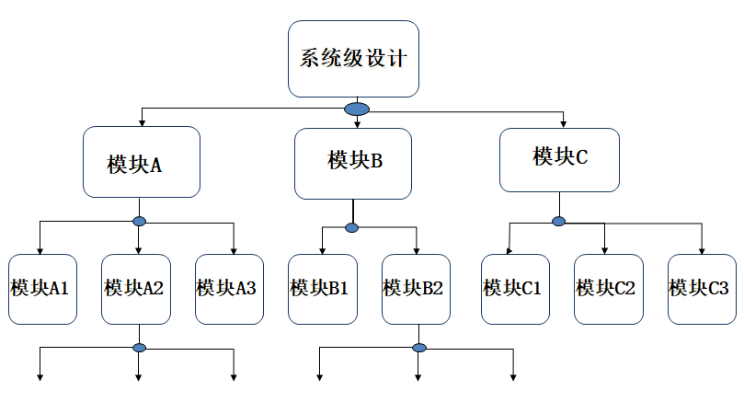
Verilog的模块
Verilog的基本设计单元是“模块”，模块的实际意义是代表硬件电路上的逻辑实体，模块之间是并行运行的。
模块内容：
描述接口
描述逻辑功能（定义输入是如何影响输出的）
module block(a,b,c,d);
input a,b;
output c,d;
assign c=a|b;
assign d=a&b;
endmodule
a
c
b
d
程序模块
电路图符号
Notes:
一个复杂电路的完整Verilog HDL模型是由若个 Verilog HDL 模块构成的，每一个模块又可以由若干个子模块构成。

Slide 22
模块基本结构
模块声明：
module module_name（port_list）; //模块名（端口声明列表）
端口定义：
input[信号位宽]; //输入声明
output [信号位宽] ; //输出声明
…
数据类型说明：
reg [信号位宽] ; //寄存器类型声明
wire [信号位宽] ; //线网类型声明
parameter; //参数声明
…
功能描述： //主程序代码
assign a=b+c
always@(posedge clk or negedge reset)
function
…
endmodule

Slide 23
模块声明
module module_name（port_list）; //模块名（端口声明列表）
“模块名”是模块唯一的标识符，区分大小写。
“端口列表”是由模块各个输入、输出和双向端口组成的列表。(input,output,inout)
端口用来与其它模块进行连接，括号中的列表以“,”来区分，列表的顺序没有规定，先后自由。
module muxtwo (out, a, b, sl);
module muxtwo (out, a, b, sl); //二选一多路选择器
input a, b, sl;
output out;
reg out;
always @( sl or a or b)
if (! sl) out = a;
else out = b;
endmodule

Slide 24
module muxtwo (out, a, b, sl); //二选一多路选择器
input a, b, sl; //输入信号名
output out; //输出信号名
reg out;
always @( sl or a or b)
if (! sl) out = a;
//控制信号sl为非，输出与输入信号a一致
else out = b;
//控制信号sl为非，输出与输入信号b一致
endmodule
端口定义
input[信号位宽]; //输入声明
output [信号位宽]; //输出声明
inout[信号位宽] ; //输入/输出端口
输入端口： 模块从外界读取数据的接口，是连线类型
输出端口：模块向外界传输数据的接口，是连线或寄存器型
输入输出端口：可读取数据也可接收数据的端口，数据是双向的，是连线型
端口定义也可以写在端口声明的位置：
module module_name(input port1,input port2,…output port1,…);
input a, b, sl; //输入信号名
output out; //输出信号名
Notes:
在顶层模块中，端口对应的物理模型是芯片的管脚。在内部子模块中，端口对应的物理模型是内部连线。

Slide 25
module muxtwo (out, a, b, sl); //二选一多路选择器
input a, b, sl; //输入信号名
output out; //输出信号名
reg out;
always @( sl or a or b)
if (! sl) out = a;
//控制信号sl为非，输出与输入信号a一致
else out = b;
//控制信号sl为非，输出与输入信号b一致
endmodule
数据类型说明
reg [信号位宽] ; //寄存器类型声明
wire [信号位宽] ; //线网类型声明
parameter; //参数声明
模块中用到的所有信号都必须进行数据类型的定义。
声明变量的数据类型后，不能再进行更改
在VerilogHDL中只要在使用前声明即可
声明后的变量、参数不能再次重新声明
声明后的数据使用时的配对数据必须和声明的数据类型一致
reg out;//输出信号reg类型
Notes:
Verilog共有19种数据类型，这三种是最基本的数据类型

Slide 26
模块基本结构
模块声明：
module module_name（port_list）; //模块名（端口声明列表）
端口定义：
input[信号位宽]; //输入声明
output [信号位宽] ; //输出声明
…
数据类型说明：
reg [信号位宽] ; //寄存器类型声明
wire [信号位宽] ; //线网类型声明
parameter; //参数声明
…
功能描述： //主程序代码
assign a=b+c
always@(posedge clk or negedge reset)
function
…
endmodule

Slide 27
Verilog HDL语法
模块的结构
标识符和数据类型
运算符及表达式
赋值语句和块语句
条件语句和循环语句
模块的调用
模块的测试

Slide 28
标识符
赋给对象的唯一名称，可以是字母、数字、下划线和符号“$”的组合，且首字符只能是字母或者下划线。
大小写敏感。
关键词用小写字母定义，如：always,and,assign等
注释有两种：
以“/*”开头，以“*/”结束。
以“//”开头到本行结束。

Slide 29
数据类型
共有19种数据类型，分为物理数据类型和抽象数据类型
物理数据类型：
线网型wire、寄存器型reg、存储器型memory 等
抽象数据类型：
参数型parameter、整型integer、时间型time、实型real等
物理数据类型的抽象数据程度比较低，与实际硬件电路的映射关系明显。
抽象数据类型是用于进行辅助设计和验证的数据类型。
数据类型分为常量和变量，分别属于以上类型。
常量：数字、参数型parameter
变量：连线型wire、寄存器型reg、存储器型memory 等
Notes:
线网型，也叫连线型，一般都直接说：wire类型

Slide 30
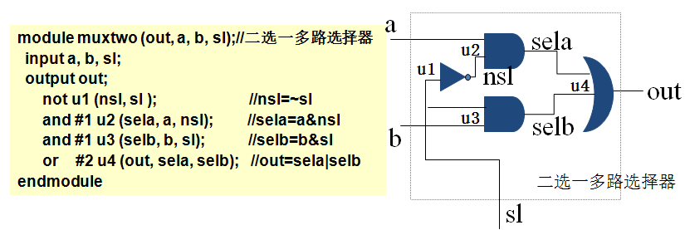
线网类型（wire）
硬件电路中元件之间实际连线的抽象。( 如器件的管脚，内部器件如与非门的输出等)。
不存贮逻辑值，必须由器件驱动。通常由assign 进行赋值。
如 assign Y = ~（A & C）；
当一个wire 类型的信号没有被驱动时，缺省值为Z（高阻）。
信号没有定义数据类型时，缺省为 wire 类型。

Slide 31
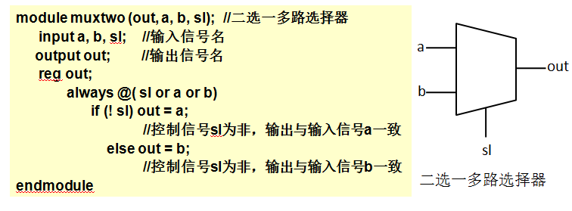
寄存器类型（reg）
reg型的变量具有状态保存的作用。综合后常常是寄存器或触发器的输出，但不一定总是这样。
在过程块“always”块内被赋值的每一个信号都必须定义成reg型。
reg型的变量只能在initial或always过程语句的内部被赋值。
没有赋值情况下默认为不定值x。
reg型和wire型的区别：
reg型保持最后一次赋值
wire型需要持续的驱动

Slide 32
参数型（ parameter ）
定义格式：parameter 参数名1=表达式1，…，参数名n=表达式n；
其中，表达式既可以是常数，也可以是表达式。参数定义完以后，程序中出现的所有的参数名都将被替换为相对应的表达式。
parameter length=32,weight=16;//定义了两个参数
属于常量，常用来定义延迟时间和变量的位宽。
在模块或实例引用时，可通过参数传递改变在被引用模块或实例中已定义的参数。

Slide 33
数字
整数：
二进制（b或B）、十进制（d或D）、十六进制（h或H）、八进制（o或O）
表达方式：
<位宽><进制><数字>，这是一种全面的描述方式
在<进制><数字>这种描述方式中，数字的尾款采用默认位宽（这又具体的机器系统决定，但至少32位）
在< 数字>这种描述方式中，采用默认进制（十进制）
8’b10101100//位宽为8的数的二进制表示，’b表示二进制
8’ha2//位宽为8的数的十六进制表示，’h表示十六进制
负数
在位宽表达式前加一个减号，减号必须写在数字定义表达式的最前面。
-8’d5//5的补码

Slide 34
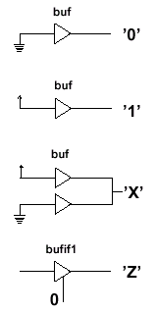
四种逻辑值
低电平、逻辑0、“假”、接地
高电平，逻辑1、“真”
不确定或未知的逻辑状态
高阻态

Slide 35
如何选择正确的数据类型？
输入端口（input）：可以由寄存器或线网连接驱动，但它本身只能驱动线网连接。
输出端口（output） ：可以由寄存器或线网连接驱动，但它本身只能驱动线网连接。
输入/输出端口（in/out）:只可以由线网连接驱动，但它本身只能驱动线网连接。
如果信号变量是在过程块（ initial块 或 always块）中被赋值的，必须把它声明为寄存器类型变量

Slide 36
如何选择正确的数据类型？
module U(Y, A, B_);
output Y;
input A,B:
wire Y, A, B;
and (Y, A, B);
endmodule
module top;
wire y;
reg a, b;
U u1(y,a,b);
initial
begin
a = 0; b = 0;
#10 a =1; ….
end
endmodule
模块U的边界
wire
wire/reg
wire/reg
输入端口
输出端口
wire
wire
输出/入端口
wire

Slide 37
Verilog HDL语法
模块的结构与实例化
标识符和数据类型
运算符及表达式
赋值语句和块语句
条件语句和循环语句
模块的调用
模块的测试

Slide 38
运算符
按功能分为以下几类：
算术运算符+，-，*，/，%
逻辑运算符： && ， || ， !
位运算符： ~, | , ^ ,& ,^~
赋值运算符 ：=，<=
关系运算符：> ， < ， >= ， <=
条件运算符： ？：
移位运算符： << ,>>
拼接运算符 ：{}
等式运算符：==，！=，===，！==
其他

Slide 39
运算符
算术运算符 ：+，-，*，/，%
在进行整数的除法运算时，结果要略去小数部分，只取整数部分；而进行取模运算时（%，亦称作求余运算符）结果的符号位采用模运算符中第一个操作数的符号。
在进行算术运算时，如果某一个操作数有不确定的值x，则整个结果也为不确定值x。
逻辑运算符： && ， || ， !
其中&&和||是双目运算符，其优先级别低于关系运算符，而 ！高于算术运算符。
位运算符： ~, | , ^ ,& ,^~
在不同长度的数据进行位运算时，系统会自动的将两个数右端对齐，位数少的操作数会在相应的高位补0，一时的两个操作数按位进行操作。
Notes:
逻辑运算符：(a>b)&&(x<y)可以写成：a>b&&x<y，但不要这样写

Slide 40
运算符
关系运算符：> ， < ， >= ， <=
如果关系运算是假的，则返回值是0，如果关系是真的，则返回值是1。
关系运算符的优先级别低于算数运算符。如：a<size-1等同于a<(size-1)
如果某个操作数值不定，则关系是模糊的，返回值是不定值。
移位运算符： << ,>>
a>>n其中a代表要进行移位的操作数，n代表要移几位。这两种移位运算都用0来填补移出的空位。如果操作数已经定义了位宽，则进行移位后操作数改变，但是其位宽不变。
拼接运算符 ：{}
{信号1的某几位，信号2的某几位，......信号n的某几位} 将某些信号的某些为列出来，中间用逗号分开，最后用大括号括起来表示一个整体的信号。在位拼接的表达式中不允许存在没有指明位数的信号。

Slide 41
运算符
等式运算符：==，！=，===，！==
==，！=：X和Z进行比较时为X
===，！==：操作数相同结果为1，常用于case表达式的判别。
=== | 0 | 1 | x | z |  | == | 0 | 1 | x | z
0 | 1 | 0 | 0 | 0 |  | 0 | 1 | 0 | x | x
1 | 0 | 1 | 0 | 0 |  | 1 | 0 | 1 | x | x
x | 0 | 0 | 1 | 0 |  | x | x | x | x | x
z | 0 | 0 | 0 | 1 |  | z | x | x | x | x
Notes:
X和Z的时候不同

Slide 42
运算符优先级别表
Notes:
？ ：表达式

Slide 43
逻辑门的描述
 | Verilog描述 | 逻辑表达式
与门 | F = A & B ; | F=AB
或门 | F = A | B ; | F=A+B
非门 | F = ~A ; | F=A′
与非门 | F = ~ (A & B); | F=(AB)′
或非门 | F = ~ (A | B); | F=(A+B)′
与或非门 | F = ~((A & B) | (C & D)); | F=(AB+CD)′
异或门 | F = (A ^ B); F = (~A&B ) | (A& ~B); | F=A⊕B F=A′B+AB′
同或门 | F = (A ~^ B); F = ~ (A ^ B); F = (~A&~B ) | (A& B); | F=(A⊕B)′ F=A′B′+AB

Slide 44
Verilog HDL语法
模块的结构与实例化
标识符和数据类型
运算符及表达式
赋值语句和块语句
条件语句和循环语句
模块的调用
模块的测试

Slide 45
赋值语句
在Verilog中，变量是不能随意赋值的，需要使用连续赋值语句和过程赋值语句。
assign称为连续赋值，对应于线网类型变量wire；
initial或always称为过程赋值，对应于寄存器类型变量reg。
Notes:
过程赋值使用过程块

Slide 46
连续赋值语句
首先，举个例子：
wire a；
assign a=1’b1；
语法格式： assign 线网型变量名=赋值表达式；
等号右端赋值表达式的值会持续对被赋值变量产生连续驱动，而且只要等号右端赋值表达式的值改变，左端被赋值变量的值就会立即改变；
对应到电路中去，就是导线。

Slide 47
连续赋值语句assign
左侧数据类型必须是线网型数据（wire）；
所有右值都是敏感信号，右侧任何信号的变化都会激活该语句，使其被立即执行一次；
每条assign赋值语句相当于一个逻辑单元，等价于门级描述；
各个assign赋值语句之间是并发的关系；
在过程块（initial/always）外面；
描述组合电路。

Slide 48
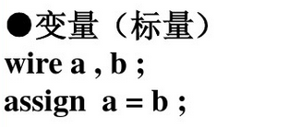
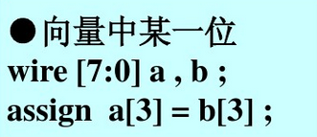
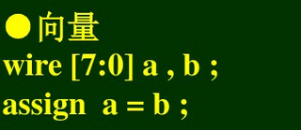
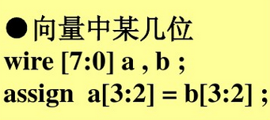
连续赋值语句

Slide 49
过程赋值语句
首先，举两个例子：
reg a,c;
always@(a) begin
c<=c+a;
end
reg c;
initial begin
c=1'b0;
end
在always/initial块中使用过程赋值语句；
always不断执行，即每一次a的值改变时，c都会被重新赋值。
initial只会执行一次，即只执行一次把c赋零的行为；

Slide 50
过程赋值语句
只能出现在过程块中（always/initial），主要描述时序电路；
过程赋值语句中： 没有关键词“assign”；
左侧数据类型必须是reg类型的变量；
每条过程赋值语句之间是顺序执行的关系。
包括阻塞赋值（运算符=）和非阻塞赋值（运算符（运算符<=）

Slide 51
阻塞赋值与非阻塞赋值
阻塞（Blocking）赋值方式（如b = a ; ）
赋值语句执行完后，块才结束；
b的值在赋值语句执行完后立刻就改变；
可能产生意想不到的结果。
非阻塞（Non_Blocking）赋值方式（如b <= a;）
块结束后才完成赋值操作；
b的值并不是立刻就改变；
这是一种比较常用的赋值方法。（特别在编写可综合模块时）

Slide 52
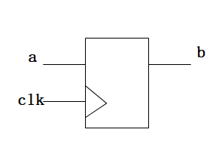
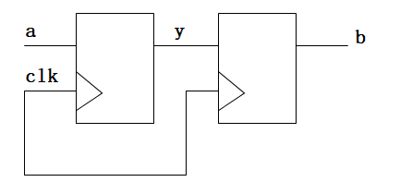
阻塞赋值与非阻塞赋值
module bloc(clk,a,b);
input clk, a;
output b; reg b;
reg y;
always @(posedge clk)
begin
y=a;
b=y;
end
endmodule
module nonbloc(clk,a,b);
input clk, a;
output b; reg b;
reg y;
always @(posedge clk)
begin
y<=a;
b<=y;
end
endmodule

Slide 53
非阻塞赋值
块内的赋值语句同时进行：先同时采样，最后一起更新
非阻塞赋值
时序电路特点：输出不会随输入变化而立即变化
非阻塞赋值
always @ ( posedge clk )
begin
c<= b;
b<= a;
a<= d;
End
always @ ( posedge clk )
begin
a<= d;
b<= a;
c<= b;
End
结果：
a=2, b=5
c=3, d=2
初值：
a=5, b=3
c=10, d=2
结果：
a=2, b=5
c=3, d=2
本质上，在一个时钟沿触发里，a得到d 的值，但b得到的永远是a的旧值，c得到的永远是b的旧值（原因：同步更新）。
结果与书写的顺序无关（原因：同步更新）

Slide 54
如何区分阻塞赋值与非阻塞赋值？
时序逻辑
一定用非阻塞赋值“<=”,只要看到敏感列表有
posedge就用“<=”。
组合逻辑
一定用“=”，只要敏感列表没有posedge就用“=”。
时序逻辑和组合逻辑分成不同的模块
即一个always模块里面只能出现非阻塞赋值“<=”或者“=”。

Slide 55
连续赋值与过程赋值的比较
 | 过程赋值 | 连续赋值
assign | 无assign （过程性连续赋值除外） | 有assign
符号 | 使用“=”，“<=” | 只使用“=”
位置 | 在always语句或initial语句中均可出现 | 不可出现于always语句和initial语句
执行条件 | 与周围其他语句有关 | 等号右端操作数的值发生变化时
用途 | 驱动寄存器 | 驱动线网

Slide 56
过程块
过程块是行为模型的基础。
过程块有两种：
initial块
只能执行一次。
Inital语句不带触发条件。
它通常用于仿真模块。
always块
循环执行。
always语句通常带触发条件，
满足触发条件则执行。
一个模块中有多个always块时，
可以并行进行。
reg c;
initial begin
c=1'b0;
end
reg a,c;
always@(a) begin
c<=c+a;
end

Slide 57
initial块
格式如下：
Initial
begin
语句1；
语句2；
……
语句n;
end
begin_end为顺序块，用来标识顺序执行的语句。
initial
begin
#20 begin a = 0;b = 0; cin= 1;end
#20 begin a = 0;b = 1; cin= 0;end
#20 begin a = 0;b = 1; cin= 1;end
#20 begin a = 1;b = 0; cin= 0;end
#20 begin a = 1;b = 0; cin= 1;end
#20 begin a = 1;b = 1; cin= 0;end
end

Slide 58
always块
格式如下：
always @（<敏感信号列表>）
begin
//过程赋值
//if-else、case选择语句
//for、while等循环块
end
always语句通常带触发条件，触发条件被写在敏感信号列表中，只有当触发条件满足条件或发生变化时，其后的”begin-end”块语句才能被执行。
敏感信号列表中可以有多个信号，用关键字or连接；
敏感信号可分为两种：电平敏感、边沿敏感；
用关键字posedge和negedge限定信号敏感边沿。

Slide 59
always块
电平触发的always块通常用于描述组合逻辑和带锁存器的组合逻辑；
边沿触发的always块通常用于描述时序逻辑。
module reg_ adder (out, a, b, clk);
input clk;
input [2: 0] a, b;
output [3: 0] out;
reg [3: 0] out;
reg [3: 0] sum;
always @( a or b) // 若a或b发生任何变化，执行
sum = a + b;
always @( negedge clk) // 在clk下降沿执行
out = sum;
endmodule
Notes:
时序、并行性

Slide 60
Verilog HDL语法
模块的结构与实例化
标识符和数据类型
运算符及表达式
赋值语句和块语句
条件语句和循环语句
模块的调用
模块的测试

Slide 61
条件语句和循环语句
条件语句和循环语句都必须在过程块中使用
条件语句：
if语句、case语句
循环语句：
forever语句、repeat语句、while语句、for语句
Notes:
过程块initial块和always块，这两个块引导的begin end块可以编写条件语句。

Slide 62

条件语句-if语句
if(表达式) 语句 例：if(a>b) out1=int1;
If(表达式) 例：if(a>b)
语句1 out1=int1;
else else
语句2 out1=int2;
always @ ( some_event )
begin
if (a>b) out1=int1;
else if(a==b) out1=int2;
else out1=int3;
end
即使用不到else分支，语句中else分支也最好加上，否则电路有可能生成不稳定的电路，造成结果的错误。

Slide 63
条件语句-case语句
case（条件表达式）
分支1：语句块1；
分支2：语句块2；
……
default：语句块n;
endcase
例：reg [2:0] cnt;
case(cnt)
3'b000:q=q+1;
3'b001:q=q+2;
default:q=q;
endcase
case语句的所有表达式值的位宽必须相等
语句中default一般不要缺省。在”always”块内，如果给定条件下变量没有赋值，这个变量将保持原值（生成一个锁存器）
分支表达式中可以存在不定值x和高阻值z
如2‘b0x，或2’b0z

Slide 64
条件语句if与case的区别
if生成的电路是串行，是有优先级的编码逻辑；
case生成的电路是并行的，各种判定情况的优先级相同。
因此，if生成的电路延时较大，占用硬件资源少；case生成的电路延时短，但占用硬件资源多。
Notes:
过程块initial块和always块，这两个块引导的begin end块可以编写条件语句。

Slide 65
循环语句
Verilog的循环语句是依靠电路的重复生成实现的。
4种循环语句：
for 循环：执行给定的循环次数；
while 循环：执行语句直到某个条件不满足；
repeat 循环：连续执行语句N次；
forever 循环：连续执行某条语句。
for、while是可综合的，但循环的次数需要在编译之前就确定，动态改变循环次数的语句则是不可综合的
repeat语句在有些工具中可综合，有些不可综合
forever语句是不可综合的，常用于产生各类仿真激励

Slide 66
Verilog HDL语法
模块的结构与实例化
标识符和数据类型
运算符及表达式
赋值语句和块语句
条件语句和循环语句
模块的调用
模块的测试

Slide 67
模块的调用
无论多么复杂的系统，总能划分成多个小的功能模块。系统的设计可以按照下面三个步骤进行：
（1）把系统划分成模块；
（2）规划各模块的接口；
（3）对模块编程并连接各模块完成系统设计。
模块是分层的。各模块连接完成整个系统需要一个顶层模块（top-module）。
高层模块通过调用、连接低层模块的实例来实现复杂的功能，即模块实例化。

Slide 68
模块基本结构
模块声明：
module module_name（port_list）; //模块名（端口声明列表）
端口定义：
input[信号位宽]; //输入声明
output [信号位宽] ; //输出声明
…
数据类型说明：
reg [信号位宽] ; //寄存器类型声明
wire [信号位宽] ; //线网类型声明
parameter; //参数声明
…
功能描述： //主程序代码
assign a=b+c
always@(posedge clk or negedge reset)
function
…
endmodule
Notes:
回顾一下模块基本结构

Slide 69
模块实例化方法
调用模块实例的一般形式为：
<模块名><参数列表><实例名>（<端口列表>）;
module_name instance_name(port_associations) ;
其中参数列表是传递到子模块的参数值。
信号端口可以通过位置或名称关联，但是关联方式不能够混合使用。
定义模块：module Design(端口1，端口2，端口3……);
引用时，严格按照模块定义的端口顺序来连接，不用标明原模块定义时规定的端口名。
Design u_1(u_1的端口1，u_1的端口2，……)；//和Design对应
引用时，用”.”符号，标明原模块定义时规定的端口名。
Design u_2( .(端口1(u_1的端口1), .(端口2(u_1的端口2),…… );

Slide 70
模块实例化
例：
module and1 (C,A,B);
input A,B;
output C;
...
and1 A1 (T3,A,B); //实例化时采用位置关联。
and1 A2 (.C(T3), .A(A),.B(B) )；//实例化时采用名字关联
port_expr可以是以下的任何类型：
标识符（reg 或net ）如 .C（T3），T3 为wire 型标识符。
位选择，如 .C（D[0]），C 端口接到D 信号的第0bit 位。
部分选择，如 .Bus（Din[5：4]）。
上述类型的合并，如 .Addr（{ A1，A2[1：0]}。
表达式（只适用于输入端口），如 .A（wire Zire = 0 ）。
例化名不能为元模块名或关键字。

Slide 71
4位全加器设计实例
S₃
S₂
S₁
S₀
半加器模块：半加器由两个一位输入相加，输出一个结果位和进位。
1位全加器模块：由两个半加器和一个或门实现。
4位全加器模块：由4个1位全加器串联形成。
C₃
C₂
C₁
C₀
C₋₁
FA3
FA2
FA1
FA0
A₃ B₃
A₂ B₂
A₁ B₁
A₀ B₀
Notes:
4位串行加法器

Slide 72
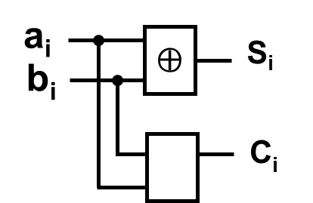
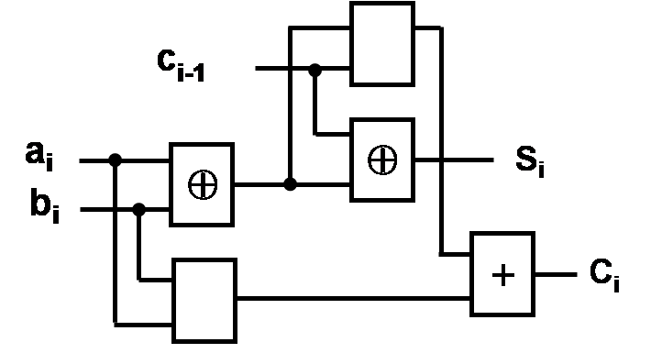
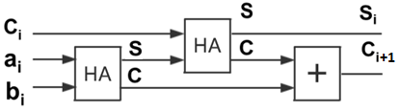
4位全加器设计实例
module half_adder(input a,input b, output sum,output c_out); //半加器
assign sum = a^b;
assign c_out = a&b;
endmodule
module full_adder(input a,input b,input c_in,output sum,output c_out);
wire sum1; //1 位全加器
wire c_out1,c_out2;
half_adder half_adder1(.a(a),.b(b),.sum(sum1),.c_out(c_out1));
half_adder half_adder2(.a(c_in),.b(sum1),.sum(sum),.c_out(c_out2));
assign c_out = c_out1|c_out2;
endmodule

Slide 73
4位全加器设计实例
module add_4 ( input [3:0] a, input [3:0]b, input c_in, output [3:0] sum, output c_out ); //4位全加器
wire [3:0] c_tmp;
full_adder i0 ( a[0], b[0], c_in, sum[0], c_tmp[0]);
full_adder i1 ( a[1], b[1], c_tmp[0], sum[1], c_tmp[1] );
full_adder i2 ( a[2], b[2], c_tmp[1], sum[2], c_tmp[2] );
full_adder i3 ( a[3], b[3], c_tmp[2], sum[3], c_tmp[3] );
assign c_out = c_tmp[3];
endmodule
Notes:
4位串行加法器，实例化语句写不下了，输入输出采用位置关联

Slide 74
Verilog HDL语法
模块的结构与实例化
标识符和数据类型
运算符及表达式
赋值语句和块语句
条件语句和循环语句
模块的调用
模块的测试

Slide 75
测试平台
测试平台（test bench）是一个无输入，有输出的顶层调用模块。
一个简单的测试平台包括：
产生激励信号；
实例化待测模块，并将激励信号加入到待测模块中。
stimulus
要验证的设计
简单的TestBench

Slide 76
TestBench模块
激励模块通常是顶层模块
激励信号数据类型要求为reg，以便保持激励值不变，直至执行到吓一跳激励语句为止
输出信号的数据类型要求为wire，以便能随时跟踪激励信号的变化
'timescale 1ns/1ns //时间单位为1ns，精度为1ns
module module_name_sim(); //模块名（无端口声明列表）
reg [信号位宽] ; //激励信号声明
wire [信号位宽] ; //输出信号声明
module_name instance_name (port_associations) ; //实例化设计模块
initial
begin //激励信号
PS=1’b0;PD1=1’b1; //语句1
#5 PS=1’b0;PD1=1’b1; //语句2
……
end
endmodule

Slide 77
4位全加器模块测试
`timescale 1ns / 1ps
module add_4_sim();
reg [3:0] A,B;
reg CI;
wire [3:0] S;
wire CO;
add_4 A1(A,B,CI,S,CO);
initial
begin
A=4'd0;B=4'd0;CI=1'b0;
#5 A=4'd3;B=4'd4;CI=1'B0;
#5 A=4'd2;B=4'd5;CI=1'b1;
#5 A=4'd9;B=4'd9;CI=1'b1;
#5 A=4'd0;B=4'd0;CI=1'b0;
end
endmodule
module add_4 ( input [3:0] a, input [3:0]b, input c_in, output [3:0] sum,
output c_out );
wire [3:0] c_tmp;
full_adder i0 ( a[0], b[0], c_in, sum[0], c_tmp[0]);
full_adder i1 ( a[1], b[1], c_tmp[0], sum[1], c_tmp[1] );
full_adder i2 ( a[2], b[2], c_tmp[1], sum[2], c_tmp[2] );
full_adder i3 ( a[3], b[3], c_tmp[2], sum[3], c_tmp[3] );
assign c_out = c_tmp[3];
endmodule

Slide 78
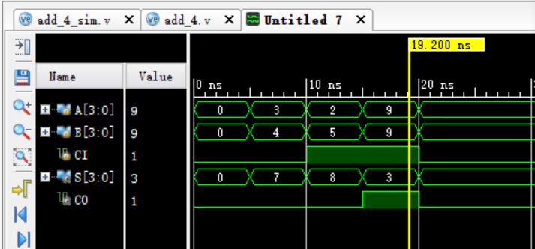
4位全加器结果

